Slide 1

CUADRO DE MANDO EXCEL
Entregable 2
JHON Steeven Cabanilla Alvarado

Slide 2

Contenido
Actividades Realizadas
Dashboard Final
Dificultades

Slide 3
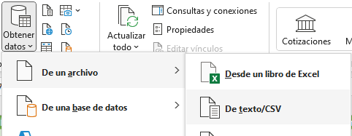
ACTIVIDADES REALIZADAS I – Importar CSV
Los datos se importarón directamente desde el fichero csv en el Excel.

Slide 4
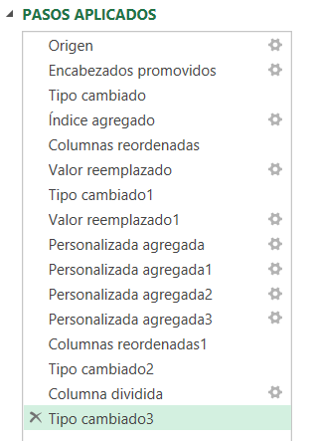
ACTIVIDADES REALIZADAS II – Preprocesamiento de los datos
PowerQuery
Tratamiento de nulos
Corrección del tipado de los datos
Agregación columna índice

Slide 5
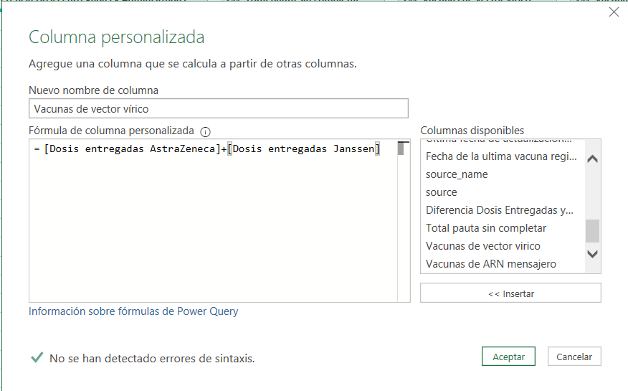
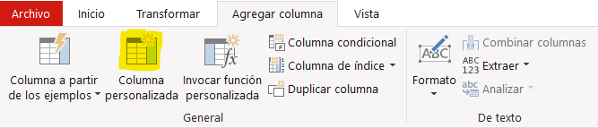
ACTIVIDADES REALIZADAS III – creación columnas personalizadas

Slide 6
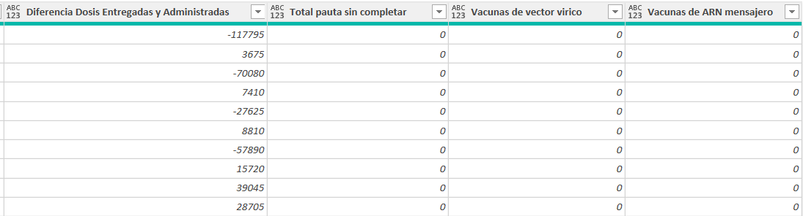
resultado

Slide 7
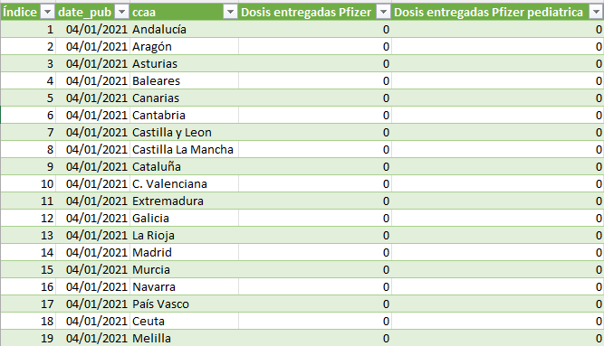
ACTIVIDADES REALIZADAS Iv – creación dashboard
Información incluida en diferentes hojas del fichero:
Datos Originales

Slide 8
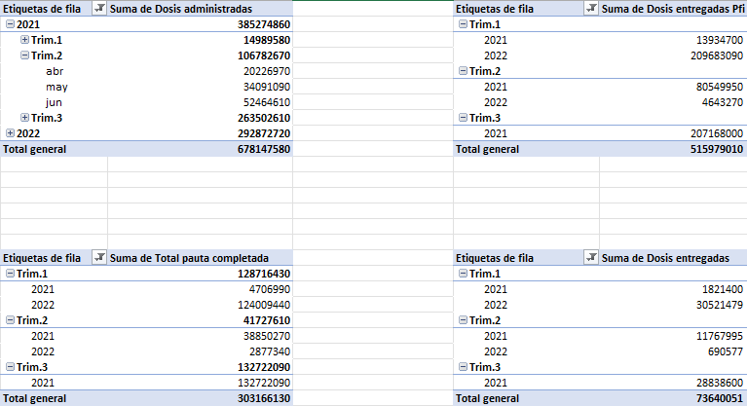
Información incluida en diferentes hojas del fichero:
Datos Dinámicos – Tablas en las que nos apoyaremos para realizar los siguientes gráficos

Slide 9
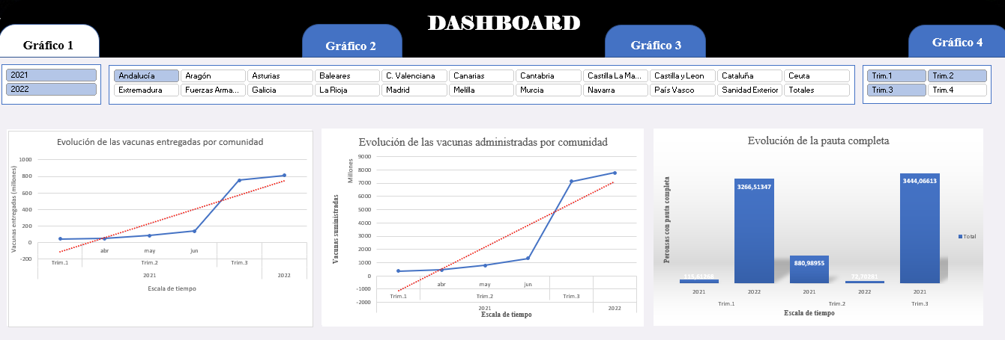
Dashboard final

Slide 10
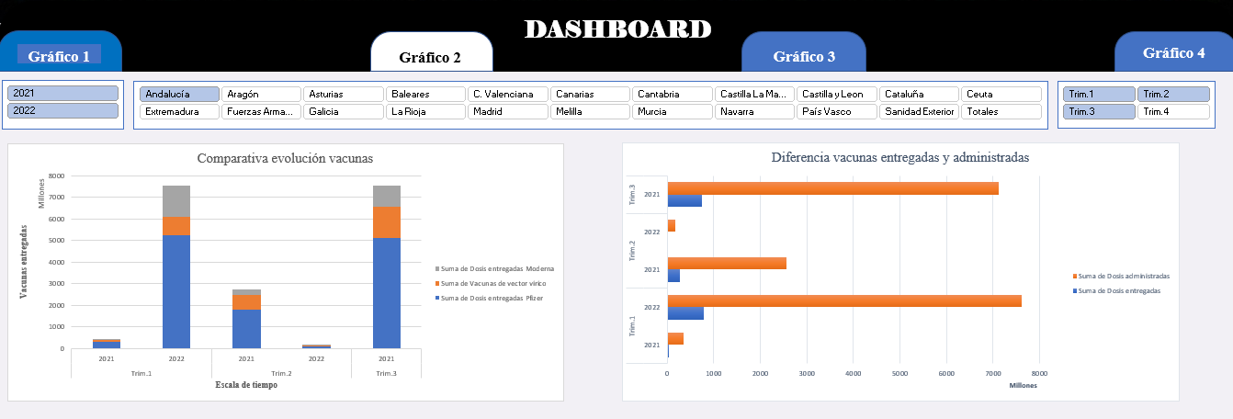
Dashboard final

Slide 11
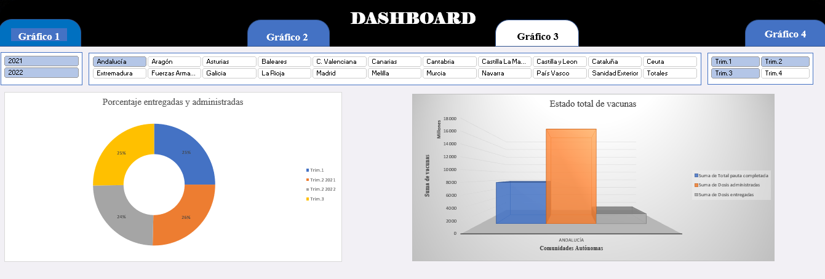
Dashboard final

Slide 12
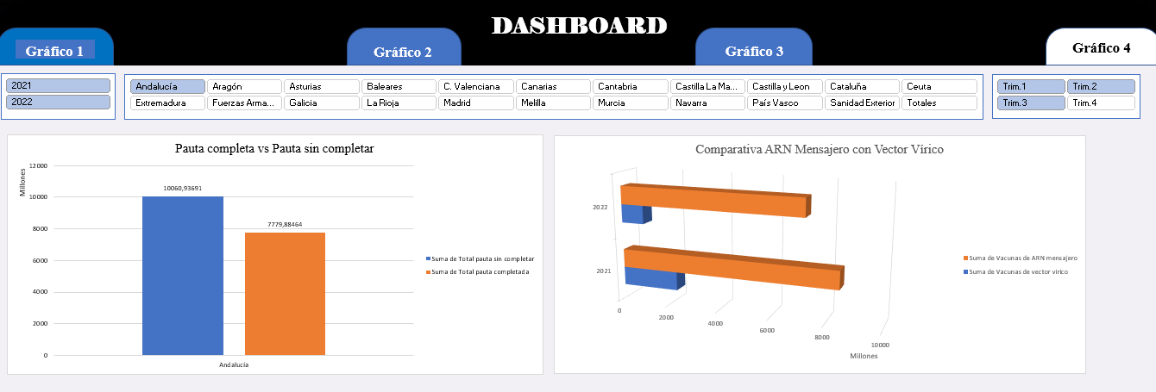
Dashboard final

Slide 13


Control de segmentación
Años
Comunidades Autónomas
Trimestres

Slide 14
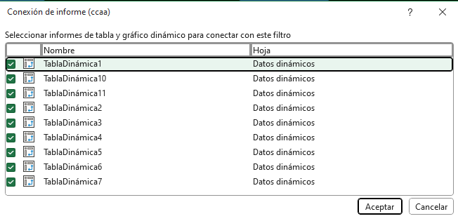
Conexión de informes

Slide 15
DIFICULTADES
Tratamiento inicial de datos
Creación de algunas columnas
Eliminación de algunos null
Creación de algunos gráficos
Cuadros de texto dinámico

Slide 16
Gracias !

